Slide 1
Programozás 6. előadás

Slide 2
Tartalom
Programtranszformációk
Másolással összeépítés
Kiválogatás + összegzés
Kiválogatás + maximum-kiválasztás
Maximum-kiválasztás + kiválogatás
Eldöntés + megszámolás
Keresés + megszámolás
Keresés + másolás
Eldöntés + eldöntés

Slide 3
Programtranszformációk
Programtranszformáció: Az algoritmus ekvivalens átalakítása, melynek célja
hatékonyabbra írás
egyszerűsítés
megvalósíthatóság
Notes:
Programtranszformációk

Slide 4
Programtranszformációk
Egyszerűsítés, hatékonyabbra írás:
Az origótól legmesszebb levő p_{Max} pont (p_{1..N}∈Pont^{N}, Pont=X×Y)
A négyzetgyök monoton függvény, emiatt a maximum meghatározásához nem szükséges.
Változó i:Egész maxÉrt:Valós
Max:=1; maxÉrt:=gyök(p[1].x²+p[1].y²)
i=2..N
 | gyök(p[i].x²+p[i].y²)>maxÉrt
 | Max:=i | ⎯
 | maxÉrt:=gyök(p[i].x²+p[i].y²)
I
N
Notes:
A Max szerepel az utófeltételben. A maxÉrt a számítás gyorsítása kedvéért deklarált lokális változó.

Slide 5
Programtranszformációk
Egyszerűsítés, hatékonyabbra írás:
Az origótól legmesszebb levő p_{Max} pont (p_{1..N}∈Pont^{N}, Pont=X×Y)
Itt még ugyanazt a képletet többször számítjuk ki (a ciklusban).
Változó i:Egész maxÉrt:Valós
Max:=1; maxÉrt:=p[1].x²+p[1].y²
i=2..N
 | p[i].x²+p[i].y²>maxÉrt
 | Max:=i | ⎯
 | maxÉrt:=p[i].x²+p[i].y²
I
N

Slide 6
Programtranszformációk
Többszörös kiszámítás elkerülése:
Az origótól legmesszebb levő p_{Max} pont (p_{1..N}∈Pont^{N}, Pont=X×Y)
Változó i:Egész maxÉrt, táv:Valós
Max:=1; maxÉrt:=p[1].x²+p[1].y²
i=2..N
 | táv:=p[i].x²+p[i].y²
 | táv>maxÉrt
 | Max:=i | ⎯
 | maxÉrt:=táv
I
N

Slide 7
Programtranszformációk
Párhuzamos értékadás kifejtése:
Egymás utáni kiszámításra bontható, ha az összefüggés körmentes:
a,b,c:=f(x),g(x),h(x)
a:=f(x); b:=g(x); c:=h(x)

Slide 8
Programtranszformációk
Párhuzamos értékadás kifejtése:
segédváltozóval egymás utáni kiszámításra bontható, ha az összefüggés kört tartalmaz:
a,b,c:=b,c,a
Változó segéd:TH
segéd:=a; a:=b; b:=c; c:=segéd

Slide 9
Programtranszformációk
Ciklusok összevonása:
Azonos lépésszámú ciklusok összevonhatóak, ha függetlenek egymástól.
Változó i:Egész
S:=0
i=1..N
 | S:=S+X[i]
Változó i:Egész
S:=0; P:=1
i=1..N
 | S:=S+X[i]; P:=P*X[i]
P:=1
i=1..N
 | P:=P*X[i]

Slide 10
Programtranszformációk
Elágazások összevonása:
Azonos feltételű elágazások összevonhatóak, ha függetlenek egymástól.
Függetlenek, ha az 1. feltétel egyik ágán sem változik meg sem az ‚a’ , sem a ‚b’ változó (kifejezés). Gondolja meg: mikor nem független a két elágazás, ha ‚feltétel(a,b)’ függvény a közös feltétel?
a>b
Max:=a | Max:=b
I
N
a>b
Max:=a | Max:=b
Min:=b | Min:=a
I
N
a>b
Min:=b | Min:=a
I
N
Notes:
Ha feltétel(a,b) függvény paraméterei a függvény (bemenő- és) kimenő paramétere.

Slide 11
Programtranszformációk
Elágazások összevonása:
Kizáró feltételű, teljes (egyágú) elágazások is összevonhatók, ha függetlenek egymástól.
a>b
Max:=a | ⎯
I
N
a≤b
Max:=b | ⎯
a>b
Max:=a | Max:=b
I
N
I
N

Slide 12
Programtranszformációk
Ciklusok és elágazások összevonása:
Azonos lépésszámú ciklusok, bennük kizáró feltételű elágazásokkal is össze- vonhatók, ha függetlenek egymástól.
Változó i:Egész
max:=1
i=2..N
 | X[max]<X[i]
 | max:=i | ⎯
Változó i:Egész
N
I
max:=1; min:=1
i=2..N
 | X[max]<X[i] | X[min]>X[i]
 | max:=i | min:=i
min:=1
i=2..N
 | X[min]>X[i]
 | min:=i | ⎯
I
N

Slide 13
Programtranszformációk
Függvény behelyettesítése:
Függvényhívás helyére egy (egyszerű) függvény képlete (a függ-vény törzse) behelyettesíthető.
Változó i:Egész
S:=0
i=1..N
 | S:=S+f(X[i])
Változó i:Egész
S:=0
i=1..N
 | S:=S+X[i]*X[i]
f(x)
f:=x*x

Slide 14
Programtranszformációk
Utasítás kiemelése ciklusból:
A ciklus magjából a ciklustól független utasítások kiemelhetők. (A fordítók ilyen optimalizálást többnyire el tudnak végezni.)
Változó i:Egész
S:=0
i=1..N
 | S:=S+h[i]*r²*pi
Változó i:Egész rpi:Valós
S:=0; rpi:=r²*pi
i=1..N
 | S:=S+h[i]*rpi

Slide 15
Programtranszformációk
„Keresés, eldöntés → kiválasztás” transzformáció:
A vizsgálandó sorozat végére helyezzünk egy T tulajdonságú elemet (=Telem) → biztosan találunk ilyet!
Változó i:Egész
i:=1
i≤N és nem T(X[i])
 | i:=i+1
Van:=i≤N
Változó i:Egész
i:=1; X[N+1]:=Telem
nem T(X[i])
 | i:=i+1
Van:=i≤N

Slide 16
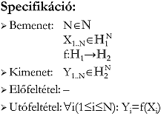
Másolással összeépítés
A másolás programozási tétellel összeépítés minden programozási tételre működik.
Csupán annyi a teendő, hogy a bemenetben szereplő X_{1..N}∈H^{N} sorozat X_{i} elemei helyett i-edik feldolgozandó elemként az f(X_{i})-t kell írni, pl.
vagy
… a kimenetben:
→
X_{i}
f(X_{i})

Slide 17
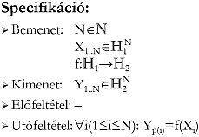
Másolással összeépítés
A másolás programozási tételnek volt azonban egy változata, ami új lehetőségeket teremt:
Utófeltétel: ∀i(1≤i≤N): Y_{p(i)}=X_{i},
ahol p(i) lehet pl. N−i+1, ami éppen a sorozat elemei sorrendje megfordítását jelenti.
Több programozási tétel megoldása kihasználta az elemek sor-rendjét, pl. a lehetséges megoldások közül az elsőt adta meg, vagy az összes várt elemet a bemenet sorrendjében adta meg.
Ez az összeépítés lehetőséget teremt a hátulról feldolgozásra.

Slide 18
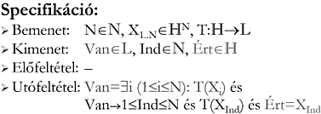
Másolás + keresés
Feladat:
Adott tulajdonságú utolsó elem keresése.
Specifikáció:
Bemenet: N∈N, X_{1..N}∈H^{N}, T:H→L
Kimenet: Van∈L, Ind∈N
Előfeltétel: –
Utófeltétel: Van=∃i(1≤i≤N): T(X_{i}) és Van→1≤Ind≤N és T(X_{Ind}) és ∀i(Ind<i≤N): nem T(X_{i})

Slide 19
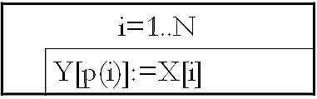
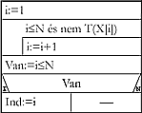
Másolás + keresés
Feladat:
Adott tulajdonságú utolsó elem keresése.
Változó i:Egész Y:Tömb[…]
i=1..N
 | Y[N−i+1]:=X[i]
i:=1
i≤N és nem T(Y[i])
 | i:=i+1
Van:=i≤N
Van
Ind:=N−i+1 |  | ⎯
I
N

Slide 20
Másolás + keresés
Vezessük be a j=N−i+1 jelölést! Így i=1 esetén j=N, i növelése esetén j csökken, i≤N helyett N−j+1≤N, azaz 1≤j lesz. Ezzel i-ről j-re áttérve a megoldás a hátulról keresésre:
Változó j:Egész
j:=N
j≥1 és nem T(X[j])
 | j:=j−1
Van:=j≥1
Van
Ind:=j |  | ⎯
I
N

Slide 21
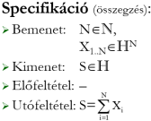
Kiválogatás + összegzés
Feladat:
Adott tulajdonságú elemek összege – feltételes összegzés.
Specifikáció:
Bemenet: N∈N, X_{1..N}∈Z^{N}, T:Z→L
Kimenet: S∈Z
Előfeltétel: –
Utófeltétel: S=

Slide 22


Kiválogatás + összegzés
Specifikáció_{a}:
Utófeltétel_{a}: (Db,Y)= és S=
Specifikáció_{b}:
Utófeltétel_{b}: (Db,Y)= és S=
↔ S= X_{p(i)} , ahol p(i):=Y_{i}
p megfelelő, hiszen
ℜ_{p}=[1..N]
p(i)<p(i+1) → injektív
Notes:
Visszavezetés már ismert tételekre: kiválogatás (index/érték) + összegzés.
Az indexek kigyűjtésekor implicite bejön még a másolás tétel is!

Slide 23
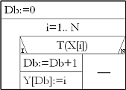

Kiválogatás + összegzés
1. megoldási ötlet_{a}:
Válogassuk ki az adott tulajdonságúakat, majd utána adjuk össze őket!
Változó i,Db:Egész Y:Tömb[…]
Db:=0
i=1..N
 | T(X[i])
 | Db:=Db+1 | ⎯
 | Y[Db]:=i
S:=0
i=1..Db
 | S:=S+X[Y[i]]
I
N

Slide 24
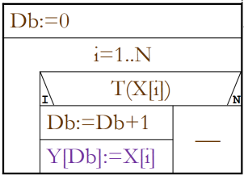
Kiválogatás + összegzés
1. megoldási ötlet_{b}:
Válogassuk ki az adott tulajdonságúakat, majd utána adjuk össze őket!
Változó i,Db:Egész Y:Tömb[…]
Db:=0
i=1..N
 | T(X[i])
 | Db:=Db+1 | ⎯
 | Y[Db]:=X[i]
S:=0
i=1..Db
 | S:=S+Y[i]
I
N

Slide 25
Kiválogatás + összegzés
2. megoldási ötlet:
Kiválogatás helyett azonnal adjuk össze a megfelelő elemeket! → nincs érték-/index-feljegyzés (Y-ban) + nincs számlálás (Db-ben)
Változó i:Egész
S:=0
i=1..N
 | T(X[i])
 | S:=S+X[i] | ⎯
I
N
Notes:
Visszavezetés helyett gondolkodás, a lényeg megragadása.

Slide 26
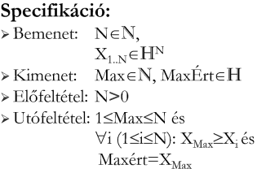
Kiválogatás + maximum-kiválasztás
Feladat:
Adott tulajdonságú elemek maximuma – feltételes maximumkeresés.
Specifikáció:
Bemenet: N∈N, X_{1..N}∈H^{N}, T:H→L
Kimenet: Van∈L, MaxI∈N
Előfeltétel: –
Utófeltétel: Van=∃i (1≤i≤N): T(X_{i}) és Van→( 1≤MaxI≤N és T(X_{MaxI}) és ∀i(1≤i≤N): T(X_{i})→X_{MaxI}≥X_{i} )
Notes:
A maximum-kiválasztás előfeltétele most nem biztos, h. teljesül. Ezért hasonlatos a keresés tételhez.
A pirossal jelölt a keresésre, a zölddel jelölt a maximum-kiválasztásra „hajazó” részek.

Slide 27
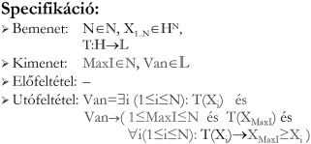
Kiválogatás + maximum-kiválasztás
Specifikáció₂:
Utófeltétel₂: (Van,MaxI)=
Specifikáció₃:
Kimenet₃: Van∈L, MaxI∈N, MaxÉrt∈H
Utófeltétel₃: (Van,MaxI,MaxÉrt)=
Notes:
Rövidített, függvényes jelölése a feltételes maximumnak.

Slide 28
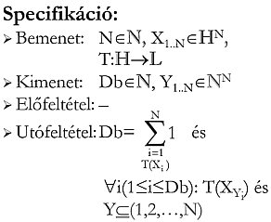
Kiválogatás + maximum-kiválasztás
A megoldás felé:
Specifikáció’:
Utófeltétel’: (Db,Y)= és Van=Db>0 és Van→( 1≤MaxI≤N és T(X_{MaxI}) és
MaxI= )
Kiolvasható az algoritmikus ötlet:
Válogassuk ki az adott tulajdonságúakat, majd válasszuk ki a maximumot, ha van értelme!

Slide 29
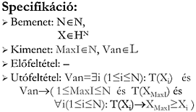
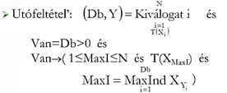
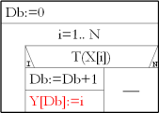
Kiválogatás + maximum-kiválasztás
1. megoldás algoritmusa:
Válogassuk ki az adott tulajdonságúakat, majd …!
Változó i,Db:Egész Y:Tömb[…]
Db:=0
i=1..N
 | T(X[i])
 | Db:=Db+1 | ⎯
 | Y[Db]:=i
Van:=Db>0
…
I
N
Notes:
Feltétel-kiértékelések száma: N

Slide 30

Kiválogatás + maximum-kiválasztás
1. megoldása algoritmusa:
… , majd válasszuk ki a maximumot, ha van értelme!
…
Van
MaxI:=Y[1] |  |  | ⎯
i=2..Db
 | X[Y[i]]>X[MaxI]
 | MaxI:=Y[i] | ⎯
I
N
I
N
Notes:
Feltétel-kiértékelések száma: 0..Db-1
Az össz-feltétel-kiértékelések száma₁: N..N+Db-1

Slide 31

Kiválogatás + maximum-kiválasztás
2. megoldási ötlet (és algoritmusa):
Induljunk ki a specifikációban észrevett tételekből: a kiválogatás helyett keressük meg az első T-tulajdonságút, …
Változó i:Egész
i:=1
i≤N és nem T(X[i])
 | i:=i+1
Van:=i≤N
…
Notes:
Feltétel-kiértékelések száma: 1..i (i≤N) vagy 1..N (ha i>N)

Slide 32
Kiválogatás + maximum-kiválasztás
2. megoldási ötlet (és algoritmusa):
… majd válasszuk ki az ilyenek maximumát!
…
Van
MaxI:=i |  |  |  | ⎯
i=i+1..N
 | T(X[i])
 | X[i]>X[MaxI] |  | ⎯
 | MaxI:=i | ⎯
I
N
I
N
„ilyenek”
I
N
Notes:
Feltétel-kiértékelések száma: 0..(N-i)+Db-1
Az össz-hasonlítások száma₁: N..i+(N-i)+(Db-1)=N..N+Db-1

Slide 33
Kiválogatás + maximum-kiválasztás
2. megoldási ötlet (és algoritmusa):
… majd válasszuk ki az ilyenek maximumát!
…
Van
MaxI:=i |  |  | ⎯
i=i+1..N
 | T(X[i]) és X[i]>X[MaxI]
 | MaxI:=i | ⎯
I
N
I
N
Notes:
Feltétel-kiértékelések száma: 0..(N-i)+Db-1 („lusta” feltétel-kiértékelés mellett)
Az össz-hasonlítások száma₁: N..i+(N-i)+(Db-1)=N..N+Db-1

Slide 34
Kiválogatás + maximum-kiválasztás
3. megoldási ötlet (és algoritmusa):
Kiválogatás, ill. keresés helyett azonnal válasszuk ki a maximumot!
Kell egy fiktív 0. elem a maximum-kiválasztáshoz, amely kisebb minden „normál” elemnél.
Változó i:Egész
X[0]:=-∞; MaxI:=0
i=1..N
 | T(X[i]) és X[i]>X[MaxI]
 | MaxI:=i | ⎯
Van:=MaxI>0
I
N
Notes:
A 0. elem felvételére nem lenne szükség, ha nem indexet, hanem a maximális értéket keresnénk (és N>0)!
Feltétel-kiértékelések száma: N+Db („lusta” feltétel-kiértékelés mellett)

Slide 35
Maximum-kiválasztás + kiválogatás
Feladat:
Összes maximális elem kiválogatása.
Specifikáció:
Bemenet: N∈N, X_{1..N}∈H^{N}
Kimenet: Db∈N, MaxI_{1..N}∈N^{N}
Előfeltétel: N>0
Utófeltétel₁:Db = és
∀i(1≤i≤Db): ∀j(1≤j≤N): X_{MaxIi}≥X_{j} és MaxI⊆(1,2,…,N)
Notes:
Az utófeltétel egy circulum viciosus → alkalmatlan az algoritmus „levezetésére”, bár a kimeneti állapot ellenőrzésére alkalmas.

Slide 36
Maximum-kiválasztás + kiválogatás
Feladat:
Összes maximális elem kiválogatása.
Specifikáció:
Bemenet: N∈N, X_{1..N}∈H^{N}
Kimenet: Db∈N, MaxI_{1..N}∈N^{N}
Előfeltétel: N>0
Utófeltétel₂:MaxÉ= és
(Db,MaxI)=
N
MaxÉrt X_{i}
i=1
Notes:
A MaxÉ csak lokális változója az Uf-nek.

Slide 37
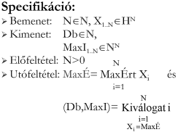
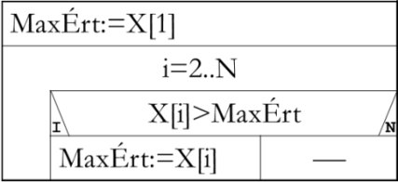
Maximum-kiválasztás + kiválogatás
1. megoldási ötlet:
Határozzuk meg a maximumértéket, majd válogassuk ki a vele egyenlőeket!
Változó MaxÉ:TH i:Egész
MaxÉ:=X[1]
i=2..N
 | X[i]>MaxÉ
 | MaxÉ:=X[i] | ⎯
…
I
N
Notes:
N-1 feltételvizsgálat

Slide 38
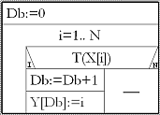
Maximum-kiválasztás + kiválogatás
1. megoldási ötlet:
Határozzuk meg a maximumértéket, majd válogassuk ki a vele egyenlőeket!
…
Db:=0
i=1..N
 | X[i]=MaxÉ
 | Db:=Db+1 | ⎯
 | MaxI[Db]:=i
I
N
Notes:
N feltételvizsgálat
Összesen: (N-1)+N=2*N-1 feltételvizsgálat

Slide 39
Maximum-kiválasztás + kiválogatás
2. megoldási ötlet:
A pillanatnyi maximálissal egyenlőeket azonnal válogassuk ki!
Ha „feleslegeset” válogattunk ki, azt a következő maximumnál felülírjuk.
Változó MaxÉ:TH i:Egész
Db:=1; MaxI[1]:=1; MaxÉ:=X[1]
i=2..N
 | X[i]>MaxÉ | X[i]=MaxÉ
 | Db:=1 | Db:=Db+1
 | MaxI[1]:=i | MaxI[Db]:=i
 | MaxÉ:=X[i] | ⎯
Notes:
1 ciklus
(N-1)-szer 1 v. 2 feltételvizsgálat → N-1 .. 2*N-2 feltételvizsgálat
Azaz ebből a szempontból mindenképpen jobb, mint az előző!

Slide 40
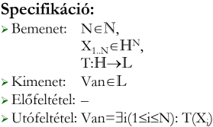
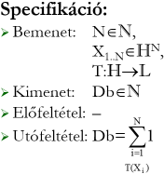
Eldöntés + megszámolás
Feladat:
Van-e egy sorozatban legalább K darab adott tulajdonságú elem?
Specifikáció:
Bemenet: N,K∈N, X_{1..N}∈H^{N}, T:H→L
Kimenet: Van∈L
Előfeltétel: K>0
Utófeltétel: db= és Van=db≥K
Notes:
ELÉG LEHET A KIVÁLASZTÁS ÉS MEGSZÁMOLÁS?
A K>0 feltétel mennyire fontos? Vizsgáljuk meg az Uf-t!
A db az Uf-ben csak lokális adat.

Slide 41
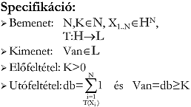

Eldöntés + megszámolás
1. megoldási ötlet:
Számoljuk meg, hogy hány adott tulajdonságú van, majd nézzük meg, hogy ez legalább K-e! (Azaz valójában nincs: eldöntés tétel!)
Változó db, i:Egész
db:=0
i=1..N
 | T(X[i])
 | db:=db+1 | ⎯
Van:=db≥K
I
N

Slide 42
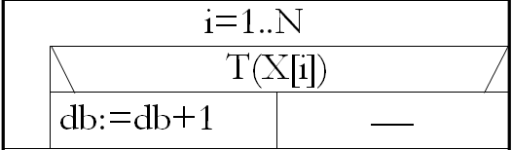
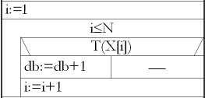
Eldöntés + megszámolás
2. megoldási ötlet:
Ha már találtunk K darab adott tulajdonságút, akkor ne nézzük tovább!
Változó db, i:Egész
db:=0; i:=1
i≤N és db<K
 | T(X[i])
 | db:=db+1 | ⎯
 | i:=i+1
Van:=db=K
I
N
Notes:
Vegyük észre, hogy ez az algoritmus az alábbi utófeltételhez illik:
Van = ∃i(1≤i≤N): ∑_{(𝑗=1..i,𝑇(𝑋[𝑗])} 1 = K

Slide 43
Keresés + megszámolás
Feladat:
Egy sorozatban melyik a K. adott tulajdonságú elem (ha van egyáltalán)?
Specifikáció:
Bemenet: N,K∈N, X_{1..N}∈H^{N}, T:H→L
Kimenet: Van∈L, KI∈N
Előfeltétel: K>0
Utófeltétel: Van=∃i(1≤i≤N): =K és
Van→1≤KI≤N és =K és T(X_{KI})
Notes:
0. (t-tulajdonságú) elemre nem lehet rámutatni; így a K=0 eset értelmetlen.

Slide 44
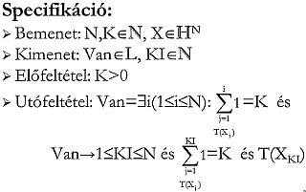
Keresés + megszámolás
1. megoldási ötlet(ek):
Az előbbi ötlet: „számoljuk meg, hogy hány adott tulajdonságú van, majd nézzük meg, hogy ez legalább K-e…” kevés, még hátra van a K. újbóli megkeresése…
A működőnek látszó ötlet: a megszámolás helyett kiválogatás kell… és a keresésre nincs szükség… … de helypazarló és túl hosszadalmas!

Slide 45
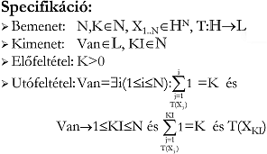
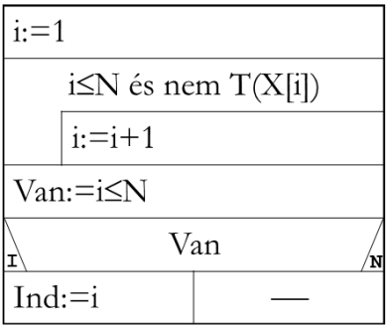
Keresés + megszámolás
2. megoldási ötlet:
Ha már találtunk K darab adott tulajdonsá-gút, akkor ne nézzük tovább: keresés a K.-ig.
Változó db, i:Egész
db:=0; i:=1
i≤N és db<K
 | T(X[i])
 | db:=db+1 | ⎯
 | i:=i+1
Van:=db=K
…
I
N

Slide 46
Keresés + megszámolás
2. megoldási ötlet:
Ha megtaláltuk a K.-at, akkor jegyezzük föl az indexét!
…
Van
KI:=i–1
I
N

Slide 47
Keresés + másolás
Feladat:
Egy sorozat első T tulajdonságú eleme előtti elemei kiválogatása (az összes, ha nincs T tulajdonságú).
Specifikáció:
Bemenet: N∈N, X_{1..N}∈H^{N}, T:H→L
Kimenet: Db∈N, Y_{1..N}∈H^{N}
Előfeltétel: –
Utófeltétel: Van=∃i(1≤i≤N): T(X_{i}) és Van→( 0≤Db<N és T(X_{Db+1}) ) és nem Van→Db=N és ∀i(1≤i≤Db): ( nem T(X_{i}) és Y_{i}=X_{i} )
Notes:
Van-ra nincs szükség a kimenetben, mivel a T-tulajdonságúak nem létezését másképp (Db=N) kell kifejezni.
Az Uf. másképpen:
∀i(1≤i≤Db): nem T(X_{i}) és
(Db=N vagy T(X_{Db+1})) és ∀i(1≤i≤Db): Y_{i}=X_{i}

Slide 48
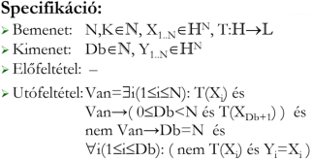
Keresés + másolás
1. megoldási ötlet:
Az első ötlet: „keressük meg az első adott tulajdonságú elemet, majd az előtte levőket másoljuk le…”
… hosszadalmas!

Slide 49

Keresés + másolás
2. megoldási ötlet:
Keresés közben másoljuk le a szükséges elemeket:
Változó i:Egész
i:=1
i≤N és nem T(X[i])
 | Y[i]:=X[i]
 | i:=i+1
Db:=i−1

Slide 50
Eldöntés + eldöntés
Feladat:
Van-e két sorozatnak közös eleme?
Specifikáció:
Bemenet: N,M∈N, X_{1..N}∈H^{N}, Y_{1..M}∈H^{M}
Kimenet: Van∈L
Előfeltétel: –
Utófeltétel: Van=∃i(1≤i≤N): ( ∃j(1≤j≤M): X_{i}=Y_{j} )
Utófeltétel’: Van=
Notes:
EZ MÁR LEHETNE A FÜGGVÉNNYEL MEGVALÓSÍTOTT

Slide 51

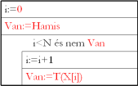
Eldöntés + eldöntés
Megoldási ötlet:
Ha már találtunk 1 darab közös elemet, akkor ne nézzük tovább!
Változó i,j:Egész
i:=0; Van:=Hamis
i<N és nem Van
 | i:=i+1; j:=1
 | j≤M és X[i]≠Y[j]
 |  | j:=j+1
 | Van:=j≤M

Slide 52
Áttekintés
Másolással összeépítés
Kiválogatás + összegzés
Kiválogatás + maximum-kiválasztás
Maximum-kiválasztás + kiválogatás
Eldöntés + megszámolás
Keresés + megszámolás
Keresés + másolás
Eldöntés + eldöntés

